Slide 1
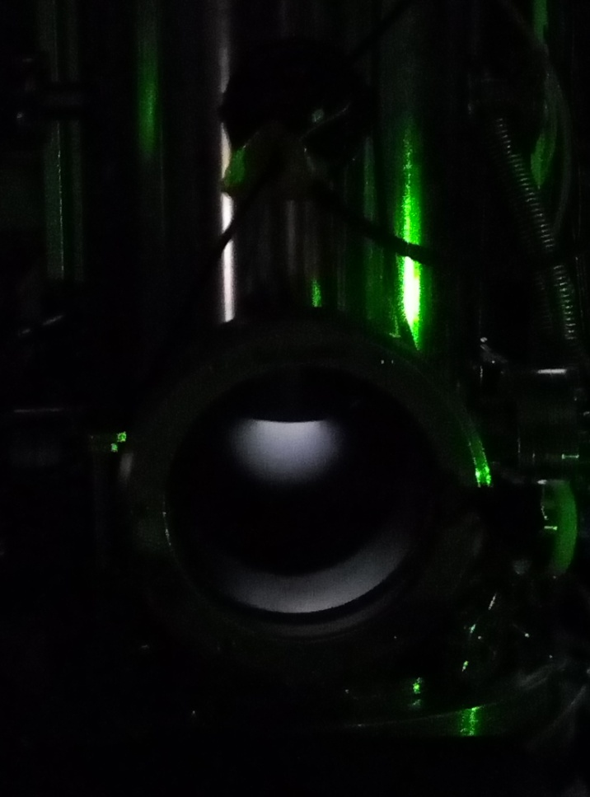
מדידת ריכוז ברזל אטומרי בלהבה בשיטת פלואורסנציה מושרית לייזר
מגיש: אופיר בלומר
מנחה: פרופסור איגור רכינוב
בתמונה: תא הבערה בו השתמשנו, ובו הלהבה הלבנה המכילה ברזל.

Slide 2
תוכן עניינים
הקדמה
המערך הנסויי
מיפוי טמפרטורה
הכנה למדידות הפלואורסנציה
תוצאות ודיון
סיכום
ביבליוגרפיה

Slide 3
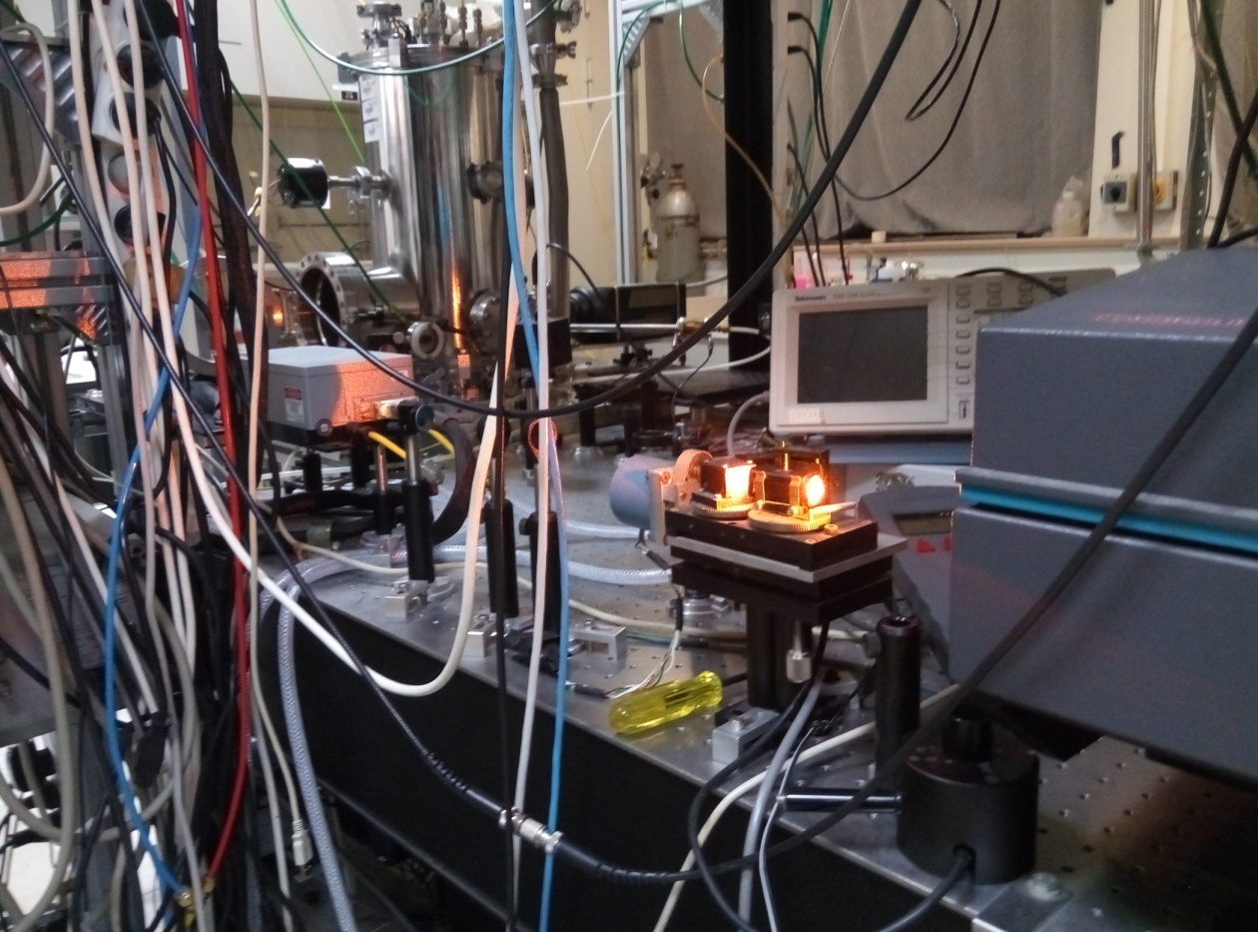
הקדמה
ננו-חלקיקים של תחמוצות ברזל
מחקר עדכני בתחום
כיוון הלהבה
הפרעות בשיטת פלואורסנציה מושרית לייזר
בתמונה: המעבדה בה נעשה החלק הניסויי של העבודה. ניתן להבחין בלייזר הצבע בו השתמשנו ובתא הבעירה.

Slide 4
ננו-חלקיקים של תחמוצות ברזל
לננו חלקיקים של תחמוצות ברזל יש מגוון רחב של שימושים:
כפיגמנטים
כזרזים
כסנסורים של גז
כנשאי תרופות

Slide 5
ננו-חלקיקים של תחמוצות ברזל
ישנן שתי שיטות עיקריות להפקת ננו-חלקיקים של תחמוצות ברזל:
שיטות "רטובות", בתמיסות. בשיטות אלו התוצר מתקבל ב"מקצים" שונים, ולרוב יש צורך בטיפול תרמי כדי להקנות לו פעילות קטליטית.
תגובות בלהבות, בהן קבלת התוצר היא חד שלבית והמשכית. שיטה נוחה משתמשת בלהבות קוואזי חד מימדיות, בהן תגובת הבערה היא בין מימן לחמצן בנוכחות גז אינרטי כמו ארגון. בשיטה זו ישנה שליטה רבה על התוצר, הנקבע לפי קינטיקת התגובות ודינמיקת הזרימה של הגזים בלהבה.

Slide 6
מחקר עדכני בתחום
בשנים האחרונות נעשה מחקר רב לחקר מנגנון היווצרות ננו חלקיקים של ברזל בלהבה. מדובר בתהליך מורכב, לו הוצעו מנגנונים שונים:
וון (Wen) ושותפיו הציעו למשל מנגנון שכלל 22 צורונים ב-104 שלבי תגובה.
קלוגה (Kluge) ושותפיו הציעו מנגנון שכולל 50 צורונים ו-140 שלבים.
ישנן שיטות שונות המשמשות למחקר, כגון:
ספקטרומטריית מסות
מיקרובלנס של גבישי קווארץ
מדידות בליעה של קרינה
מדידות פלואורסנציה

Slide 7
כיוון הלהבה
קיים הבדל בתהליך יצירת ננו-חלקיקים של ברזל בין להבה בעלת מבער מכוון כלפי מעלה לבין להבה בעלת מבער מכוון כלפי מטה. בלהבה בעלת מבער מכוון כלפי מטה קיימת תופעה המכונה buoyancy. זו גורמת למספר תוצאות:
רה-סרקולציה של הגזים בלהבה
הארכת משך הזמן בו החלקיקים נמצאים באזור בו הטמפרטורה גבוהה
יצירת ארו-ג'לים בצורה גזית

Slide 8
הפרעות בשיטות פלואורסנציה מושרית לייזר
ישנם כמה גורמים להפרעות בשיטת פלואורסנציה מושרית לייזר בה השתמשנו בעבודה:
תהליכי התנגשות של היסוד או התרכובת הנמדדים, הגורמים לשינוי במצב הקוונטי של היסוד או התרכובת. תהליכים אלו גורמים לדעיכה ממצב מעורר ללא פליטת אור.
הגעה למצב של רוויה. במצב רווי, המתרחש כאשר עוצמת הלייזר גבוהה מדי, חלק משמעותי מאוד מן האוכלוסיה עולה למצב המעורר ויורד חזרה תוך פליטת קרינת פלואורסנציה. מתקבל אות פלואורסנטי חזק, שכבר אינו תלוי באופן ליניארי בעוצמת הלייזר, או בקירוב של עוצמת לייזר אינסופית – אינו תלוי בה כלל.
בליעה עצמית של הקרינה לאורך המעבר בלהבה.

Slide 9
הפרעות בשיטת פלואורסנציה מושרית לייזר
תהליכי ההתנגשות ניתנים להכללה בחישובים, וניתן להימנע מהגעה לרוויה באמצעות הנמכת עוצמת הלייזר. ישנם כמה אופנים להתגברות על הבליעה העצמית של קרן הלייזר לאורך המעבר בלהבה:
כיול באמצעות מדידות בליעה.
שימוש בקרן לייזר מפוצלת, והעברתה דרך הלהבה באותו הישר משני כיוונים שונים. כך, בכל נקודה נמדדת הפלואורסנציה על ידי קרינה שעברה שתי דרכים שונות וידועות באורכן בלהבה. באמצעות יחס עוצמות הפלואורסנציה ניתן לדעת מהו יחס עוצמות הלייזר בכל נקודה, ועל ידי יחס המרחקים הידוע לחשב את כמות הבליעה של הלייזר עד ההגעה לנקודה עבור כל אחת מקרני הלייזר.
מדידות פלואורסנציה של שני מעברים ספקטרליים שונים – אחד חלש והשני חזק. בהנחה שבקו המעבר החלש הבליעה העצמית זניחה, ניתן למצוא את הריכוז באמצעות השוואת עוצמות שני המעברים.
בעבודה הנוכחית השתמשנו בשיטה השלישית.

Slide 10
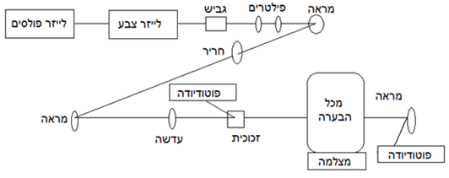
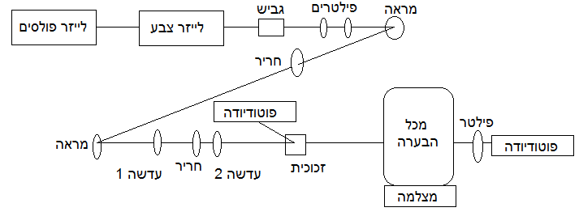
המערך הניסויי
מקור הקרינה הוא לייזר צבע, בו נעשה שימוש בתערובת הצבעים רודמין 590 ורודמין 610. לייזר צבע זה מעורר על ידי לייזר פולסים ND-YAG באורך גל של 1064 ננומטר המוכפל לאורך גל של 532 ננומטר על ידי גביש הרמוניה שנייה. הקרן היוצאת מלייזר הצבע מוכפלת גם היא בתדירותה על ידי גביש הרמוניה שנייה, וכך מועברת מתחום האור הנראה לתחום האולטרה סגול, 280-300 ננומטר. ישנם שני פילטרים המסננים קרינה באור הנראה על מנת שתועבר קרינה אולטרה סגולה בלבד. הקרן מוחזרת על ידי מראה ומוצרת על ידי חריר בדרכה למראה נוספת המכוונת אותה אל מכל הבערה. במערך הראשון, באיור השמאלי למטה, הקרן מרוכזת אל המכל על ידי עדשה. במערך השני, הקרן מוצרת וממוקדת על ידי שתי עדשות וביניהן חריר. עדשה 1 היא בעלת מרחק פוקלאי של 20 סנטימטר, ומראה 2 בעלת מרחק פוקאלי של 10 סנטימטר. החריר ממוקם במוקד של שתי העדשות.

Slide 11
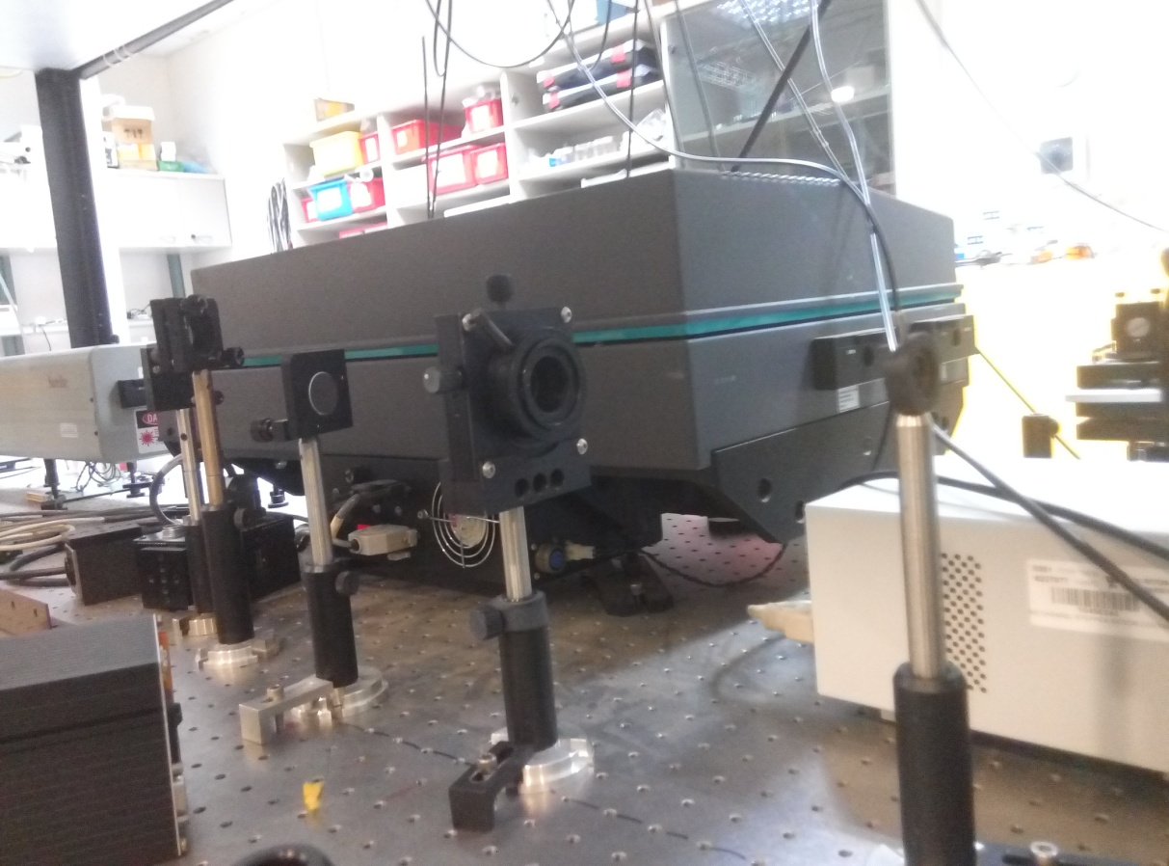
המערך הניסויי
לאחר המעבר בעדשות, 4% לערך מהקרן מוחזרים באמצעות משטח זכוכית לפוטודיודה. שאר הקרן עוברת דרך מכל הבערה, אליו מצומדת מצלמת קרינה אולטרא סגולה מדגם MAX-PI. הקרן ממשיכה דרך פילטר נוסף המסנן קרינת באור הנראה אל פוטודיודה נוספת.
הלהבה בה השתמשנו היא להבת מימן חמצן וארגון, לה הוסף ברזל פנטקרבוניל בריכוז 50 ppm. מהיריות הזרימה היו 400 sccm עבור המימן והחמצן, 597 sccm עבור הארגון ו-2.7 sccm עבור תערובת של ארגון ושל ברזל פנטקרבוניל.
בתמונה: העדשות והחריר במערך השני

Slide 12
מיפוי טמפרטורה
מיפינו את הטמפרטורה בשתי להבות עבורן נעשו מדידות קודמות, בעלות התנאים הללו:
ספיקת המימן (sccm) | ספיקת המתאן (sccm) | ספיקת החמצן (sccm) | ספיקת הארגון (sccm) | ריכוז הברזל פנטקרבוניל (ppm)
234 | 50 | 430 | 680 | 50
400 | - | 400 | 600 | 50

Slide 13
מיפוי טמפרטורה
הטמפרטורה בלהבות נמצאה באמצעות ספקטרום של רדיקל OH בפלורסנציה מושרית לייזר. בספקטרום נמצאו כמה קווים השייכים לרמות אנרגיה התחלתיות שונות. עוצמת כל קו תלויה בעוצמת הלייזר, בהסתברות לבליעה ואכלוס היחסי של הרמה ממנה מתרחש הערור. עוצמת הלייזר נורמלה באמצעות מדידות העוצמה באורכי הגל השונים בפוטודיודות. ההסתברות לבליעה עבור כל קו ידועה. לכן, באמצעות היחסים בין עוצמות הקווים ניתן למצוא את יחסי אכלוס הרמות השונות ברדיקל. יחסים אלו תלויים בטמפרטורה באופן הידוע לנו לפי התפלגות בולצמן, לכן ניתן לקבל מהם באופן ישיר את הטמפרטורה. חישוב זה בוצע באמצעות תוכנת מחשב.
עבור כל מרחק מהמבער בו נעשתה מדידה נמצאה טמפרטורות ב"קפיצות" של 4 מילימטר במרחב הרדיאלי. עבור כל "טור" שכזה של טמפרטורות בנקודות בעלות מרחק זהה ממרכז הלהבה ומרחקים שונים מן המבער הותאמה פונקציה. בשקף הבא מופיעות מפות של הטמפרטורה שמקורן מהמידע הראשוני, ומהפונקציות המותאמות.

Slide 14
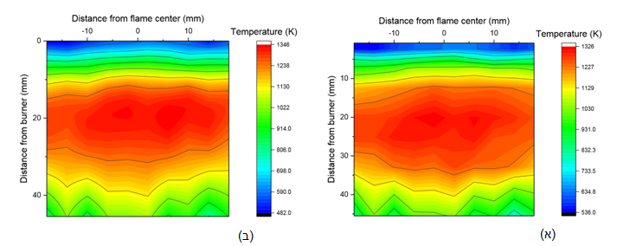
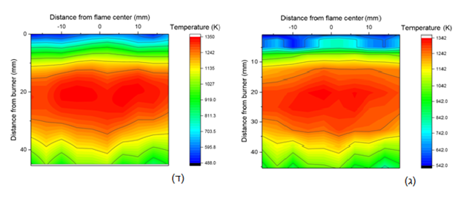
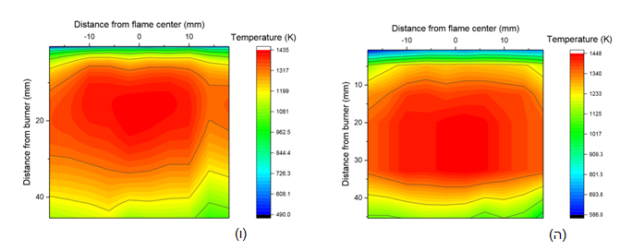
מדידות טמפרטורה
(א) מדידת להבת מימן-חמצן בפוטודיודה הממוקמת אחרי הלהבה.
(ב) התאמת פונקציות למדידת להבת
מימן-חמצן בפוטודיודה הממוקמת אחרי הלהבה.
(ג) מדידת להבת מימן-חמצן בפוטודיודה הממוקמת לפני הלהבה.
(ד) התאמת פונקציות למדידת להבת
מימן-חמצן בפוטודיודה הממוקמת לפני הלהבה.
(ה) מדידת להבת מתאן-חמצן בפוטודיודה הממוקמת אחרי הלהבה.
(ו) התאמת פונקציות למדידת להבת
מתאן-חמצן בפוטודיודה הממוקמת אחרי הלהבה.

Slide 15
הכנות למדידות הפלואורסנציה
מצאנו את תחום אורכי הגל בו נמצאה הכפלה של קרן הלייזר לתחום האולטרא סגול. תחום זה היה 285-300 ננומטר.
מצאנו באתר הנתונים של NIST את הקוים הספקטרליים של רמות האנרגיה הנמוכות של הברזל בתחום זה. הקווים הרלוונטים, בהם השתמשנו, וכן הקווים ששמשו את הכט ואת שותפיו, אשר מצאו את ריכוז הברזל בשיטה זהה אך בלהבה מכוונת כלפי מעלה, מופיעים בטבלה שבשקף הבא.

Slide 16
הכנה למדידות הפלואורסנציה
מקור מיפוי הקו | אורך גל (ננומטר) | קבוע איינשטיין (s⁻¹) | הרמה ההתחלתית ((cm⁻¹
בעבודה הנוכחית, במערך הניסויי הראשון | 298.144 | 6.53x10⁶ | 415.933
בעבודה הנוכחית, במערך הניסויי הראשון | 298.646 | 2.19x10⁵ | 888.132
בעבודה הנוכחית, במערך הניסויי השני | 287.417 | 9.3x10⁵ | 0
בעבודה הנוכחית, במערך הניסויי השני | 298.357 | 2.79x10⁷ | 0
בעבודה של הכט ושל שותפיו^{7,20} | 225.079 | 1.23x10⁶ | 0
בעבודה של הכט ושל שותפיו^{7,20} | 248.327 | 4.8x10⁸ | 0

Slide 17
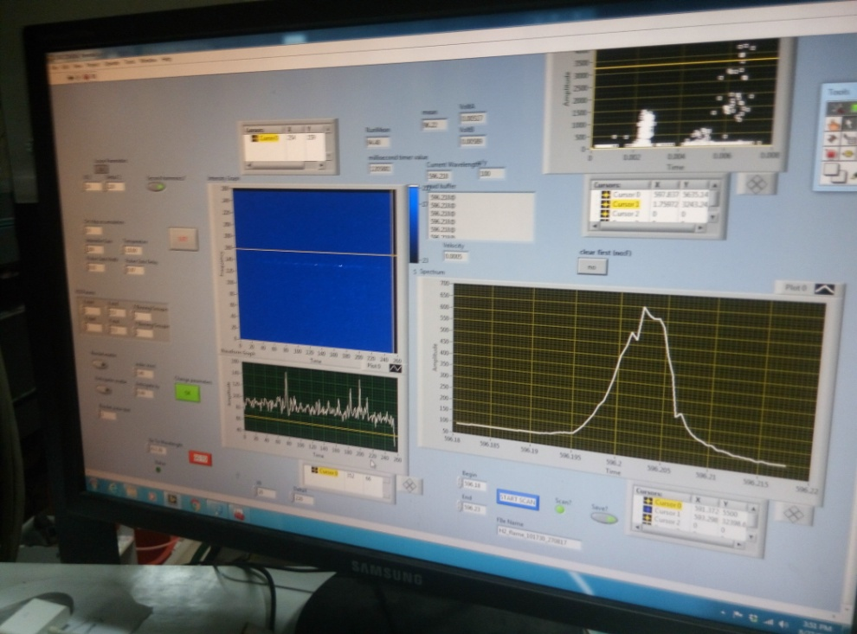
תוצאות המדידה ודיון
מציאת הסטייה של הלייזר
מדידות ליניאריות
מדידות זמני חיים
מדידות פלואורסנציה
הביטויים לחישוב הריכוז האבסולוטי
נסיון החישוב של הריכוז האבסולוטי
מציאת הבליעה של הלייזר
מציאת ההתפלגות היחסית של הברזל בלהבה
בתמונה: מצג תוכנת המחשב בעזרתה נרשמו תוצאות הפלואורסנציה. ניתן לראות את אות הפלואורסנציה הנרשם במסך הימני.

Slide 18
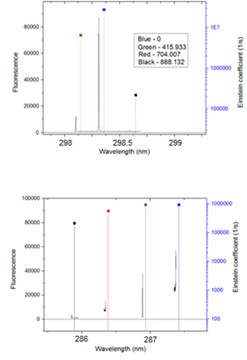
מציאת הסטייה של הלייזר
הלייזר בו השתמשנו הוא בעל סטייה מסוימת. לכן, היה עלינו למפות מספר קווי פלואורסנציה על מנת לבחון מי הם הקווים בהם אנו מבחינים.
מכיוון שעבדנו בשני תחומים רחוקים זה מזה, היה עלינו למפות בשניהם.
בגרפים משמאל מופיעים הקווים שנמדדו לצד הקווים המתאימים להם מן הספרות

Slide 19
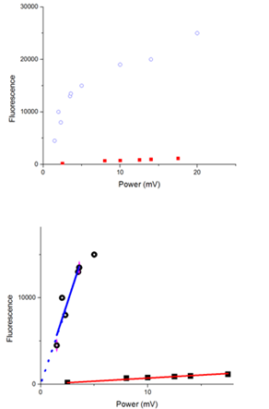
מדידות ליניאריות
מיפינו את תחום הליניאריות עבור הקוים השלישי והרביעי בטבלה שבמצגת זו. התוצאות מופיעות בגרפים משמאל. הקו החזק מסומן בכחול ובעיגולים והקו החלש מסומן באדום ובריבועים. ניתן לראות שעבור הקו החלש התקבלה ליניאריות, ועבור הקו החזק התקבלה ליניאריות רק עד גבול מסוים.

Slide 20
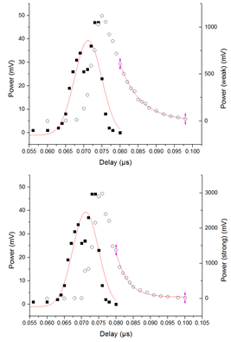
מדידות זמני חיים
מדדנו את עוצמת הסיגנל בשני הקווים עבורם התבצעו מדידות הליניאריות בהפרשי זמן שונים מרגע "יריית" פולס הלייזר, לשם קבלת הערכה אודות השפעות תהליכי ההתנגשות על דעיכת הרמה המעוררת.
התאמנו פונקצית אקספוננט לתוצאה.
מצאנו זמני חיים עבור הקו השלישי והקו הרביעי בטבלה. אלו מופיעים בשקף הבא, יחד עם זמני חיים שנמצאו בעבודתם של הכט ושל שותפיו.
בגרפים משמאל מופיעות עוצמות הסיגנל עבור אות הלייזר ועבור אות הפלואורסנציה.

Slide 21
מדידות זמני חיים
מקור המדידה | אורך גל (ננומטר) | רמה התחלתית (cm⁻¹) | רמה סופית (cm⁻¹) | קונפיגורציה וטרם של רמה התחלתית | קונפיגורציה וטרם של רמה סופית | טמפרטורה (מעלות קלווין) | לחץ (טור) | זמן החיים המוערך (ננושניות)
העבודה הנוכחית | 287.417 | 0 | 34762.421 | 3d⁶4s² a⁵D | 3d⁷(⁴F)4p z⁵G° | 900~ | 22.5 | 5.5
העבודה הנוכחית | 298.357 | 0 | 33507.123 | 3d⁶4s² a⁵D | 3d⁷(⁴F)4p y⁵D° | 900~ | 22.5 | 3.4
העבודה הנוכחית | 298.357 | 0 | 33507.123 | 3d⁶4s² a⁵D | 3d⁷(⁴F)4p y⁵D° | 600~ | 22.5 | 3.4
עבודתם של הכט ושל שותפיו | 225.079 | 0 | 44415.074 | 3d⁶4s² a⁵D | 3d⁶(³F2)4s4p(³P°) w⁵F° | 1200~ | 22.5 | 6.4
עבודתם של הכט ושל שותפיו | 225.079 | 0 | 44415.074 | 3d⁶4s² a⁵D | 3d⁶(³F2)4s4p(³P°) w⁵F° | 800~ | 22.5 | 7.5

Slide 22
מדידות פלואורסנציה
מדדנו את אותות הפלואורסנציה של הקווים המפורטים בטבלה שבמצגת.
מדידות הפלורסנציה במערך הראשון וכן התאמות מוחלקות לקווים אלו שנעשו על ידי מיצוע של 25 פיקסלים מופיעות במפות שבשקף הבא. מדידות המערך השני והתאמותיהן מופיעות בשקף שאחריו. בכל התמונות כיוון תנועת קרן הלייזר הוא משמאל לימין.
עבור הקו השני בטבלה התקבלה תמונה רועשת עקב עוצמת הפליטה החלשה.
עבור הקוים הראשון והשלישי בטבלה התקבלה תמונה סימטרית למדי.
עבור הקו הרביעי בטבלה התקבלה תמונה שאינה סימטרית, בה ישנה ירידה בפלואורסנציה בצד הימני של התמונה עקב הירידה בעוצמת הלייזר שנגרמה מהבליעה העצמית.

Slide 23
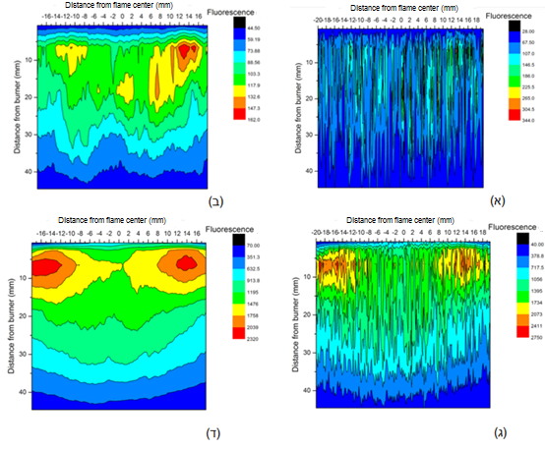
מדידות פלורסנציה
(א) מדידות פלואורסנציה של הקו השני בטבלה.
(ב) התאמה למדידות הפלואורסנציה באיור (א).
(ג) מדידות הפלואורסנציה של הקו הראשון בטבלה.
(ד) התאמה למדידות הפלואורסנציה באיור (ג).

Slide 24
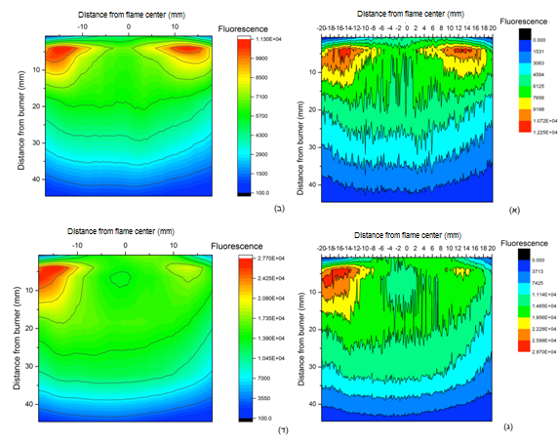
מדידות פלואורסנציה
(א) מדידות פלואורסנציה של הקו השלישי בטבלה.
(ב) התאמה למדידות הפלואורסנציה באיור (א).
(ג) מדידות הפלואורסנציה של הקו השלישי בטבלה.
(ד) התאמה למדידות הפלואורסנציה באיור (ג).

Slide 25
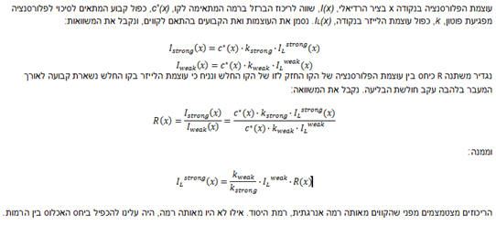
הביטויים לחישוב הריכוז האבסולוטי

Slide 26
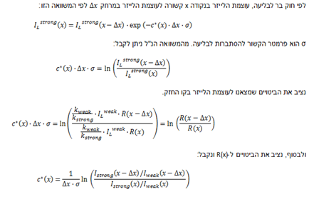
הביטויים לחישוב הריכוז האבסולוטי

Slide 27
הביטויים לחישוב הריכוז האבסולוטי
מכאן ניתן לקבל את הריכוז האבסולוטי על ידי חלוקה ביחס בין ריכוז רמת היסוד לבין הריכוז הכולל, התלוי בטמפרטורה הידועה. נניח כי בקרוב טוב חמש רמות האנרגיה הראשונות של הברזל הן אלו המאוכלסות. הריכוז האבסולוטי מתקבל באמצעות הצבה של הטמפרטורה הידועה בכל נקודה, של קבוע בולצמן, של האנרגיה של חמש הרמות הראשונות ושל המספרים הקוונטים J שלהם במשוואה הבאה:

Slide 28
נסיון החישוב של הריכוז האבסולוטי
שרטוט הלוגריתם הדרוש נתן תמונות משונות, שהתעלמו מתופעת ה-buoyancy והצביעו על התפרקות ננו-חלקיקים ככל שמתרחקים מהמבער, תופעה הפוכה מתצפיות קודמות. ציפינו לתמונה דומה לתמונת הפלואורסנציה, שמצביעה על התפלגות הברזל האטומרי במצב היסוד כל עוד אין הנחתה של עוצמת הלייזר ושינויים ביעילות הקוונטית לפלואורסנציה ברחבי הלהבה.
התקבלה עלייה ב-R(x) עם התקדמות בלהבה בכיוון קרן הלייזר, המצביעה על ירידה גדולה יותר בעוצמת הלייזר בקו החלש מאשר בקו החזק.

Slide 29
נסיון החישוב של הריכוז האבסולוטי
לתצפיות אלו, שאינן קונססטנטיות עם מדידות הפלואורסנציה, עשויים להיות כמה גורמים:
הנחתת עוצמת הלייזר גם בקו החלש
הפרש קטן מדי בין עוצמות הקווים בהם השתמשנו
שינויים ביעילות הקוואנטית לפלואורסנציה ברחבי הלהבה, שהנחנו כי אינם מתקיימים כאשר בצענו את החישובים.

Slide 30
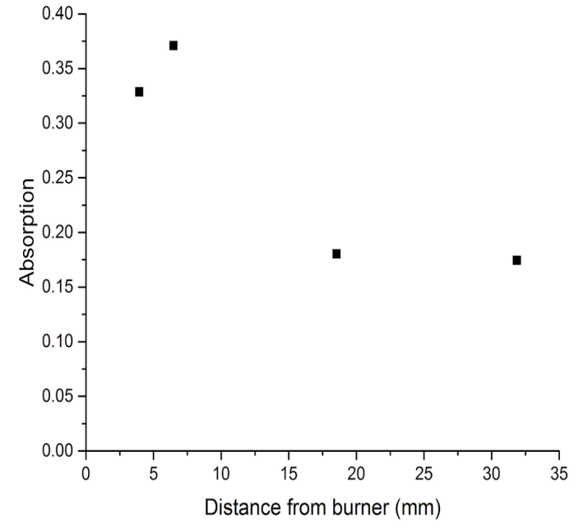
מציאת הבליעה של הלייזר
מצאנו את בליעת הלייזר, הפרופרציונלית לריכוז הברזל האטומרי במצב היסוד, במרחקים שונים מן המבער. זו מופיעה בגרף משמאל. ניתן לראות כי היא מאששת את הטענה שתמונות הפלואורסנציה דומות להתפלגות הברזל האטומרי במצב היסוד בלהבה.

Slide 31
מציאת ההתפלגות היחסית של הברזל בלהבה
.
לסיכום החישובים החלטנו למצוא את התפלגות הריכוז היחסי בלהבות באמצעות חלוקת עוצמת הפלורסנציה בכל הקווים שנמדדו ביחס בין ריכוז הרמה המתאימה לריכוז הברזל הכולל. יחס זה נמצא על ידי התפלגות בולצמן. הנחנו כי חמש הרמות הראשונות מאוכלסות. כך, למשל, עבור הקו מרמת היסוד השתמשנו במשוואה הבאה:

Slide 32
מציאת ההתפלגות היחסית של הברזל בלהבה
עבור הקו הראשון והקו השלישי התקבלו תוצאות שאינן רועשות, כאשר השתמשנו בתוצאות המוחלקות. התוצאות דומות מאוד לתוצאות הפלואורסנציה. השוני בין התמונות נגרם כתוצאה מכך שהתמונות מתאימות ללהבות שונות בימים שונים, והוא תואם שינויים בין תמונות הפלואורסנציה. בשקף הבא מופיעות תמונות ההתפלגות היחסית לצד תמונות הפלואורסנציה מהן ההתפלגות חושבה.

Slide 33
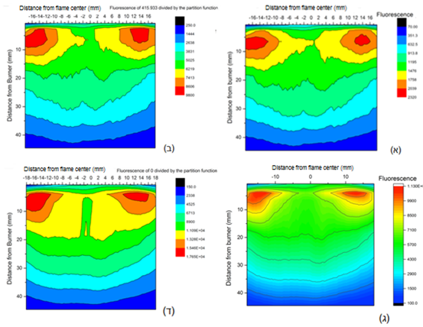
מציאת ההתפלגות היחסית של הברזל בלהבה
(א) תמונת הפלואורסנציה של הקו הראשון בטבלה.
(ב) התפלגות ריכוז הברזל היחסית לפי הקו הראשון בטבלה.
(ג) תמונת הפלואורסנציה של הקו השלישי בטבלה.
(ד) התפלגות ריכוז הברזל היחסית לפי הקו השלישי בטבלה.

Slide 34
סיכום
התפלגות ריכוז הברזל האטומרי בלהבה שטוחה במבער מכוון-מטה נחקרה על מנת לתת מידע על תהליך יצירת ננו-חלקיקים של תחמוצות ברזל מברזל פנטקרבוניל בלהבות. נעשה שימוש בשיטת פלואורסנציה מושרית לייזר על מנת למדוד את ריכוז הברזל. ניסינו למצוא את הריכוז האבסולוטי של הברזל האטומרי בלהבה באמצעות יחסי הפלואורסנציה של קווים ספקטרליים שונים של הברזל, אולם שיטה זו לא הצליחה להתגבר על הקשיים של שיטות פלואורסנטיות, הנובעים בעיקר מבליעה עצמית של קרן הלייזר במהלך המעבר בלהבה. מצאנו באמצעות שימוש ביחסי האכלוס של רמות האנרגיה השונות של הברזל האטומרי ברחבי הלהבה, שהוערכו באמצעות מדידות טמפרטורה קודמות, את התפלגות הריכוז היחסי של הברזל האטומרי בלהבה. קיבלנו כי תוצאות מדידות הפלואורסנציה מצביעות במידה די קרובה על התפלגות הריכוז היחסי של הברזל בלהבה. התפלגות הריכוז שמצאנו תואמת מנגנונים ידועים, בהם בקרבת המבער, עד שבעה מילימטרים מפניו, גדל ריכוז הברזל האטומרי עם התרחקות מהמבער עקב התפרקות חומר המוצא. לאחר מכן ריכוז הברזל האטומרי קטן עם התרחקות מהמבער עקב יצירת ננו-חלקיקים של תחמוצות הברזל. כמו כן, בקרבת המבער, במרחק של 6-10 מילימטרים מפניו, הייתה עדות להצטברות רבה של ברזל אטומרי בצדי הלהבה ולא במרכזה, התואמת תהליכי זרימת גזים ידועים בלהבות בעלות מבער מכוון-מטה, הנגרמים כתוצאה מתופעת ה-buoyancy.

Slide 35
ביבליוגרפיה
1. Fomin, A, Poliak, M, Rahinov, I, Tsionsky, V, Cheskis, S, “Combined particle mass spectrometer – Quartz crystal microbalance apparatus for in situ nanoparticle monitoring during flame assisted synthesis”, Combustion and Flame, volume 160, pages 2131-2140, 2013.
2. Kluge, S, Deng, L, Feroughi, O, Schneider, F, Poliak, M, Fomin, A, Tsionsky, V, Cheskis, S, Wlokas, I, Rahinov, I, Dreier, T, Kempf, A, Wiggers, H, Schulz, C, “Initial reaction steps during flame synthesis ofiron-oxide nanoparticles”, The Royal Society of Chemistry, May 7, 2015.
3. Poliak, M, Fomin, A, Tsionsky, V, Cheskis, S, Wlokas, I, Rahinov, I, “On the mechanism of nanoparticle formation in a flame doped by iron pentacarbonyl”, Phys.Chem.Chem.Phys., volume 17, issue 1, pages 680-685, 2015
4. Rahinov, I, Fomin, A, Poliak, M, Cheskis, S, “Absorption electronic spectrum of gaseous FeO: in situ detection with intracavity laser absorption spectroscopy in a nanoparticle-generating flame reactor”, Applied Physics B, 2014.
5. Wlokas, I, Faccinetto, Tribalet, B, A, Schulz, C, Kempf, A, “Mechanism of Iron Oxide Formation from Iron Pentacarbonyl-Doped Low-Pressure Hydrogen/Oxygen Flames”, International Journal of Chemical Kinetics, volume 45, issue 8, pages 487-498, August 2013.
6. Wen, J.Z, Franklin, C.G, Ashcraft, R.W, Green, W.H, “Detailed Kinetic Modeling of Iron Nanoparticle Synthesis from the Decomposition of Fe(CO)₅”, The Journal of Physical Chemistry, volume 111, issue 15, pages 5677-5688, March 28, 2007.
7. Hecht, C, Kronemayer, H, Dreier, T, Wiggers, H, Schulz, C, “Imaging measurements of atomic iron concentration with laser-induced fluorescence in a nanoparticle synthesis flame reactor”, Applied Physics B, volume 94, pages 119-125, 2009.
8. Gerasimov, I.E, Knyazkov, D.A, Shmakov, A.G, Paletsky, A.A, Shvartsberg, V.M, Bolshova, T.A, Korobeinichev, O.P, “Inhibition of hydrogen–oxygen flames by iron pentacarbonyl at atmospheric pressure”, Proceedings of the Combustion Institute, volume 33, pages 2523-2529, 2011.
9. Feroughi, O.M, Hardt, S, Wlokas, I, Hulser, T, Wiggers, H, Dreier, T, Schulz, C, “Laser-based in situ measurement and simulation of gas-phase temperature and iron atom concentration in a pilot-plant nanoparticle synthesis reactor”, Proceedings of the Combustion Institute, volume 35, issue 2, pages 2299–2306, 2015.
10. Fomin, A, Poliak, M, Tsionsky, V, Cheskis, S, Rahinov, I, “A method for nanoparticle characterization by laser induced detuning of quartz crystal microbalance (LID-QCM)”, Sensors and Actuators B: Chemical, volume 202, pages 861-865, 2014.

Slide 36
ביבליוגרפיה
11. Wiggers, H, Fikri, M, Wlokas, I, Roth, P, Schulz, C, “Synthesis of Tailored Nanoparticles in Flames: Chemical Kinetics, In Situ Diagnostics, Numerical Simulation, and Process Development”, Nanoparticles from the Gasphase : Formation, Structure, Properties, pages 3-48, 2012.
12. Fomin, A, Kluge, S, Fjodorow, P, Pilipody, A, Sellmann, J, Deng, L, Cheskis, S, Kempf, A, Schultz, C, Wiggers, H, Wlokas, I, Rahinov, I, “Intracavity Laser Absorption Spectroscopy measurements of gas-phase iron oxide during nanoparticle flame synthesis”, Proceeding of the European Combustion Meeting 2017.
13. Janbazi, H, Hasemann, O, Rahinov, I, Kempf, A, Wlokas, I, “Optimization of Detailed and Skeletal Reaction Mechanisms for Iron Pentacarbonyl Doped Flames”, Proceeding of the European Combustion Meeting, 2017.
14. Liu, P, Arnold, I.J, Wang, Y, Yu, Y, Fang, J, Biswas, P, Chakrabarty, R.K, “Synthesis of Titanium Dioxide Aerosol Gels in a Buoyancy-Opposed Flame Reactor”, Aerosol Science and Technology, volume 49, issue 12, Pages 1232-1241, October 29 2015.
15. Kohse-Höinghause, K, “Laser techniques for the quantitative detection of reactive intermediates in combustion systems”, Progress in Energy and Combustion Science, volume 20, issue 3, pages 203-279, 1994.
16. Dreyer, C.B, Spuler, S.M, Linne, Mark, “Calibration of laser induced fluorescence of the OH radical by cavity ringdown spectroscopy in premixed atmospheric pressure flames”, Combustion Science and Technology, volume 171, issue 1, pages 163-190, 2001.
17. Stepowsky, D, “Auto calibration of OH laser induced fluorescence signals by local absorption measurement in flame”, Symposium (International) on Combustion, volume 23, issue 1, pages 1839-1846, 1991.
18. Versluis, M, Georgiev, N, Martinsson, L, Alden, M, Kröll, S, “2-D absolute OH concentration profiles in atmospheric flames using planar LIF in a bi-directional laser beam configuration”, Applied Physics B, volume 65, issue 3, pages 411-417, September 1997.
19. Desgroux, P, Gasnot, A, Pauwels, J.F, Sochet, L.R, "Correction of temperature measurements for laser absorption andfluorescence trapping in flames", Applied Physics B, volume 61, issue 4, pages 401-407, October 1995.
20. Ralchenko, Y, NIST Atomic spectra Darabase (Version 3.1.2) [Online]. Available: http://physics.nist.gov/asd3 [2007, August 1]. National Institute of Standards and Technology (2007)

